Slide 1
SEOCOLOMBIA
Integrantes:
Karen Aldana
Camilo Sánchez
Juan Quintana

Slide 2
Antecedentes
Actualmente PROCOLOMBIA realiza el promedio 850 seminarios al año en diferente regiones del país a través de múltiples canales que le permiten llegar a la mayor cantidad de personas, el proceso de registro está incompleto y debe repetirse para cada seminario sea este presencial o virtual, la validación de la participación se lleva a través de archivos en Excel y no se cuenta con mecanismos que faciliten la toma de decisiones, puesto que la información para la consolidación no está estandarizada, afectando tiempos de respuesta y calidad de la información.

Slide 3
Entorno
Es necesario evaluar el ambiente externo actual, la evaluación se centra en factores económicos, sociales demográficos y geográficos. A su vez se explora el ambiente en busca de elementos que sean de utilidad a la empresa de exportaciones, turismo e inversión mejorando la experiencia de productos y servicios en el mercado, y buscando factores necesarios para determinar la situación competitiva de la empresa.

Slide 4
Entorno Económico
Como parte del entorno económico permitirá a las empresas resolver sus necesidades de capital con diversos proveedores, los ingresos crecerán y aumentará el margen de beneficios, suplirá las expectativas de demanda de diferentes públicos a quienes atenderán aumentando su factor de éxito.

Slide 5
Alcance
Detectar cuales son las problemáticas que se pueden evidenciar en las diferentes áreas de nuestro proyecto. En los cuales incluye los procesos necesarios para garantizar que el sistema contiene todo el trabajo que será necesario para completar las actividades planificadas con éxito.

Slide 6
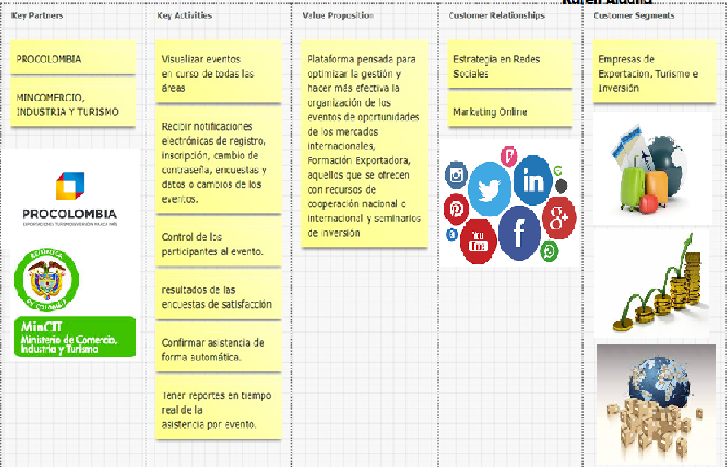
Modelo de negocio CANVAS

Slide 7
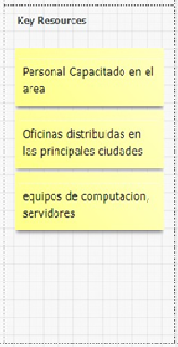
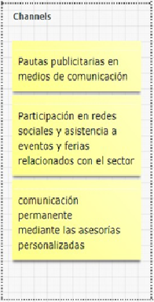
Modelo de negocio CANVAS

Slide 8
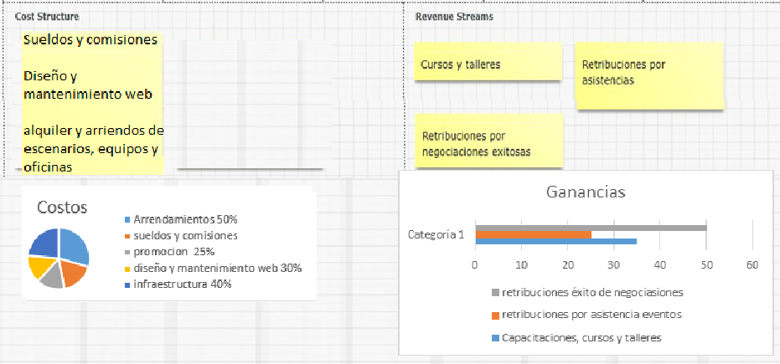
Modelo de negocio CANVAS

Slide 9
Objetivos SMART
Realizar análisis y rediseñar para la mejora del agendamiento de capacitación, precontratación y pagos para Procolombia.
Visualizar previamente los eventos en curso de todas las áreas, para una planeación más efectiva.
Tener mejor control de los participantes al evento.
Conocer los resultados de las encuestas de satisfacción realizadas a los participantes.
Confirmar asistencia de forma automática.
Tener reportes en tiempo real de la asistencia por evento
Registrarse una única vez a la plataforma y con un solo usuario inscribirse a todos los de su interés.

Slide 10
Justificación
La solución para la aplicación reducirá los riesgos de falla y optimizará los recursos para que el crecimiento de la compañía no afecte su desempeño y la operación se mantenga completamente transparente a los usuarios

Slide 11
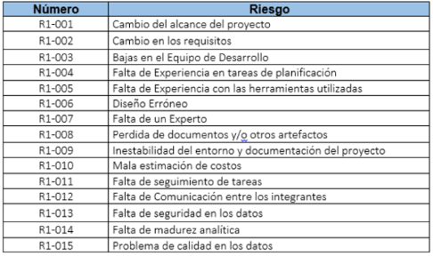
Gestión de riesgos
Lista de riesgos encontrados:

Slide 12
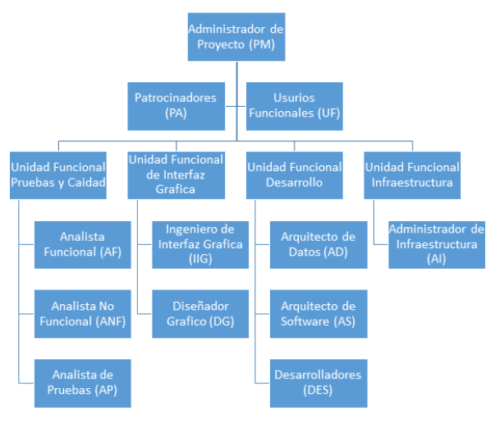
Recursos humanos
Organigrama del proyecto
de Semilleros:

Slide 13
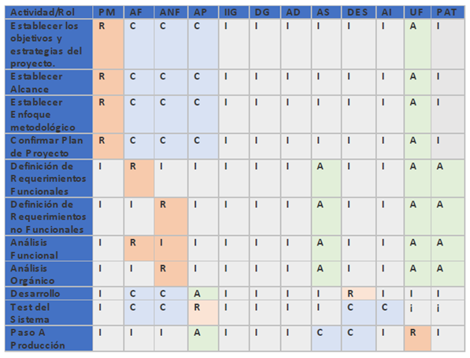
Recursos humanos
Matriz RACI del proyecto
de Semilleros:

Slide 14
Conclusiones
En este proceso se observará como se desarrolla en entorno de nuestro proyecto y también las características de los aspectos que surgen alrededor, con el fin de poder implementar acciones correctivas y necesarias para poder lograr nuestro objetivo. Sera necesario ejecutar los siguientes procesos:
  Control de riesgos.
  Control de costos.
  Control de calidad.
  Verificación del alcance del proyecto.
  Administración de las adquisiciones.
  Control del cronograma.
  Informes sobre el desempeño.

